Slide 1
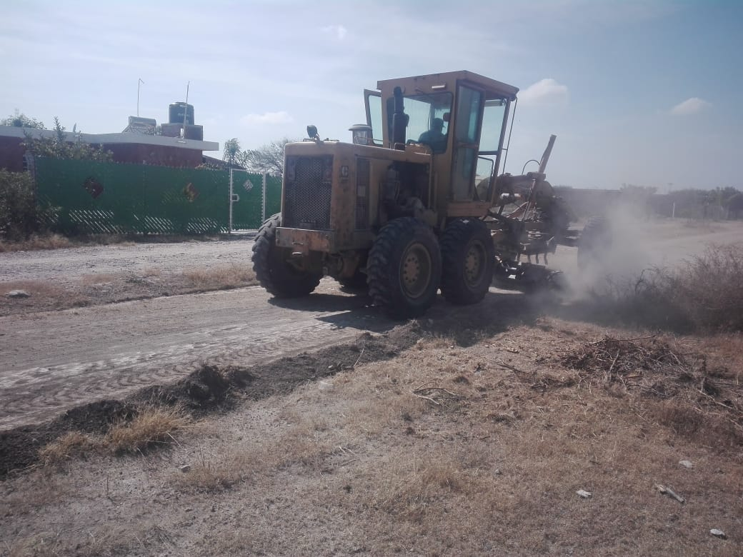
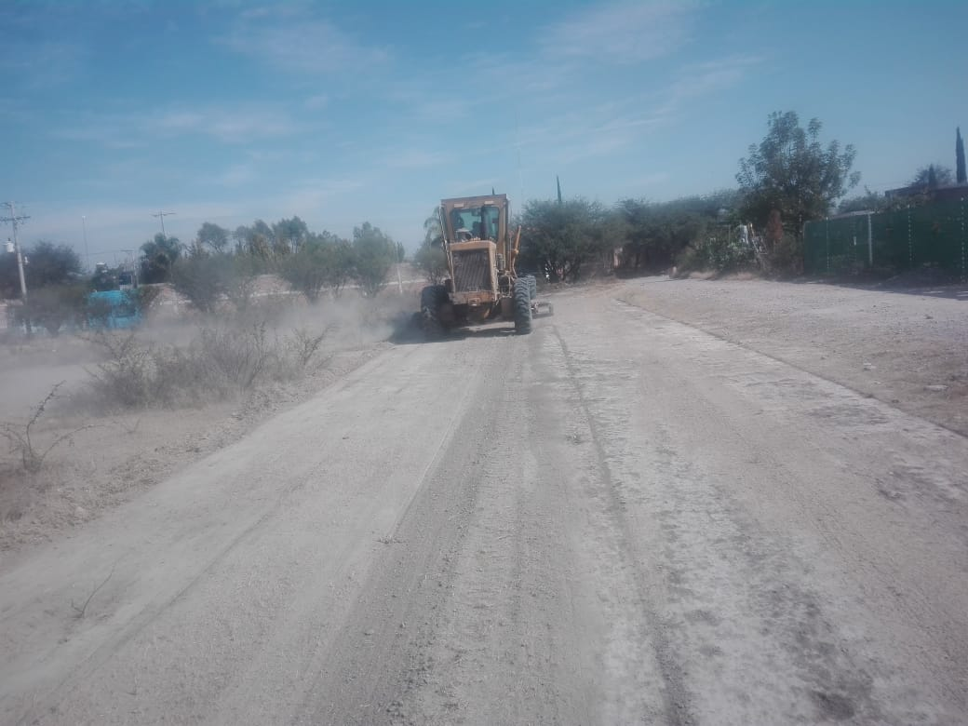
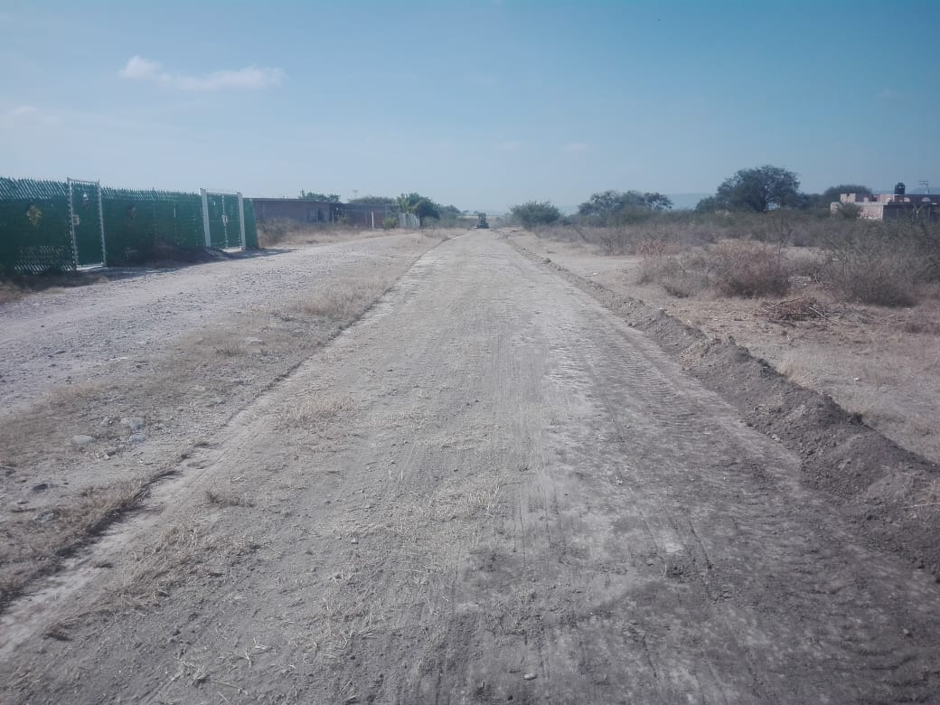
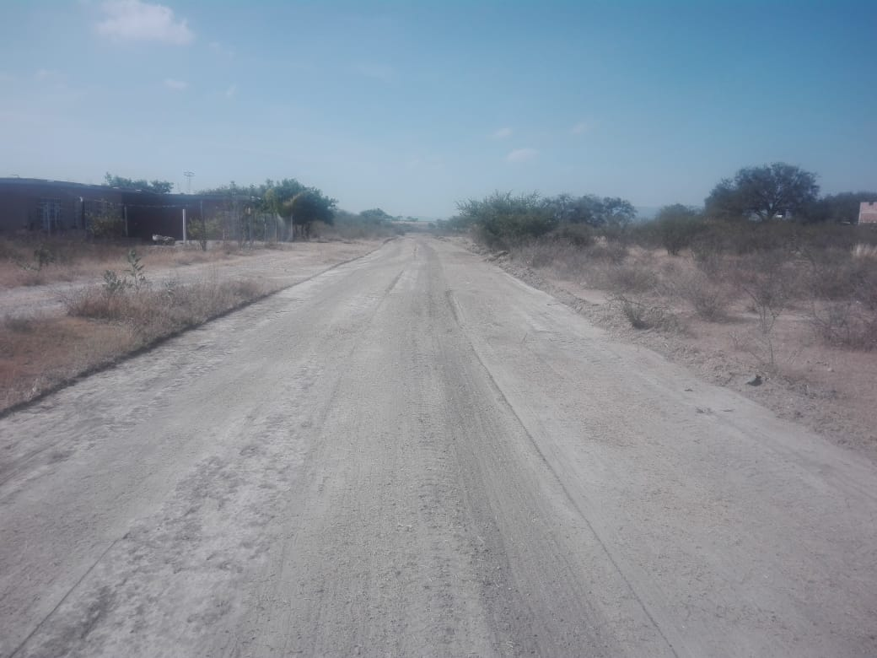
REPORTE MES DE DICIEMBRE
MAQUINARIA
RENIVELACION EN LA COMUNIDAD TANQUES DEL MEZQUITILLO
FECHA INICIO
CONCEPTO
UNIDAD
CANTIDAD
FECHA TERMINO
11/12/2019
CARRIL PARA CARRERAS
M2
2,000
11/12/2019

